Slide 1
ETL
RPA
AI Agent

Slide 2
再利用性
拡張性
容易性
アプリケーション
フロントエンド
バックエンド
GUI
フロント
WebView
CLI
モジュール
モジュール
コアプログラムna
モジュール
設定ファイル
内部モジュール

Slide 3
再利用性
拡張性
容易性
アプリケーション
フロントエンド
バックエンド
GUI
フロント
WebView
CLI
モジュール
モジュール
コアプログラムna
モジュール
設定ファイル
内部モジュール

Slide 4
再利用性
拡張性
容易性
パラメータ
の分離
機密情報
の分離
通常のコード
抽象化
分離
import pandas as pd
# Excelファイルを指定して読み込む
df = pd.read_excel('sample.xlsx')
# 最初の5行を表示して中身を確認
print(df.head())
# ファイルパスを変数に格納
file_path = 'sample.xlsx'
import pandas as pd
# 変数を使って読み込み
df = pd.read_excel(file_path)
# データの確認
print(df.head())
# ファイルパスを変数に格納
file_path = 'sample.xlsx'
import pandas as pd
# 変数を使って読み込み
df = pd.read_excel(file_path)
# データの確認
print(df.head())

Slide 5
再利用性
拡張性
容易性
アプリケーション
フロントエンド
バックエンド
GUI
フロント
WebView
CLI
モジュール
モジュール
コアプログラムna
モジュール
設定ファイル
内部モジュール

Slide 6

再利用性
拡張性
容易性
開発の分離
通常のコード
抽象化
分離
①Excelをdfとして取得
↓
②dfをBigQuery取り込みテーブル化
↓
③テーブルを用いてSQL実行
↓
④データをExcelで出力
# Excel
①Excelをdfとして取得
④データをExcelで出力
# BigQuery
②dfをBigQuery取り込みテーブル化
③テーブルを用いてSQL実行
# コアプログラム
①→②→③→④
# Excelモジュール
①Excelをdfとして取得
④データをExcelで出力
# BigQueryモジュール
②dfをBigQuery取り込みテーブル化
③テーブルを用いてSQL実行
# コアプログラム
①→②→③→④

Slide 7
再利用性
拡張性
容易性
アプリケーション
フロントエンド
バックエンド
GUI
フロント
WebView
CLI
モジュール
モジュール
コアプログラムna
モジュール
設定ファイル
内部モジュール

Slide 8
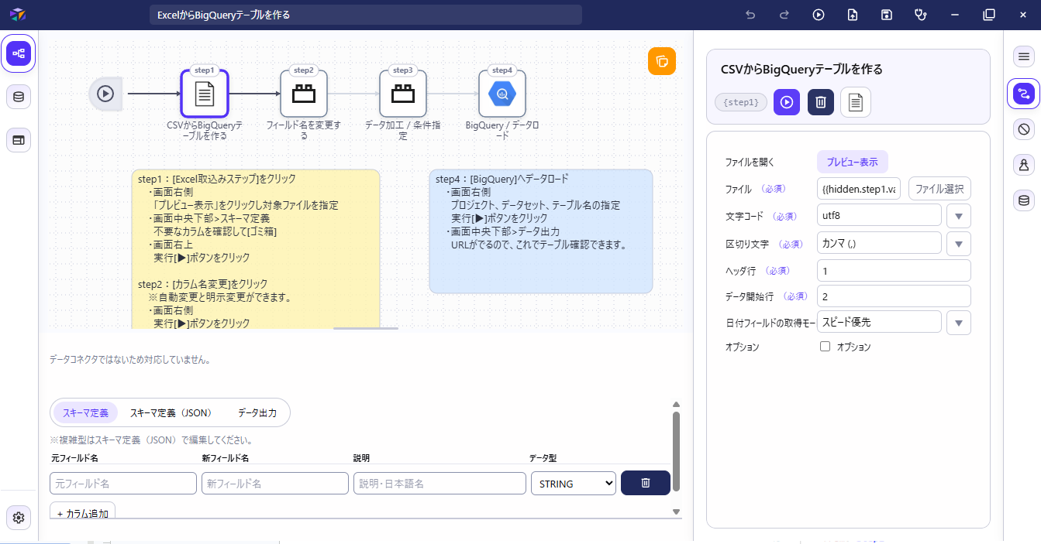

Slide 9
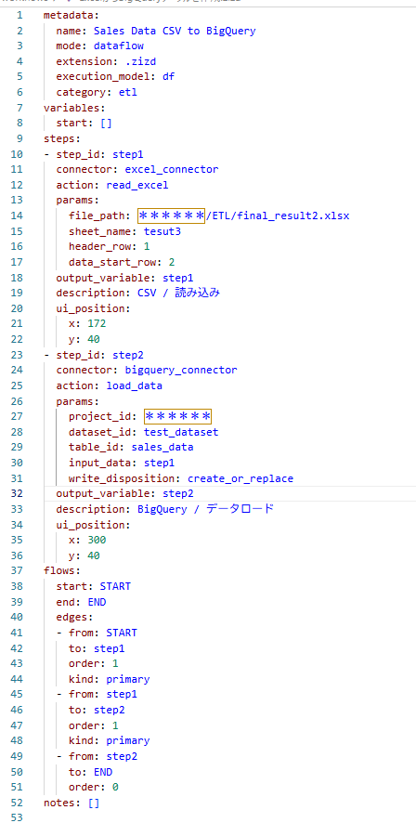

Slide 10


再利用性
拡張性
容易性
アプリケーション
フロントエンド
バックエンド
GUI
フロント
WebView
CLI
モジュール
コアプログラムna
モジュール
モジュール
設定ファイル
内部モジュール

